Slide 1
Digitális szolgáltatások a mezőgazdaságban
Agrár adatok felhasználása

Slide 2
Tartalomjegyzék
Bevezetés 3. dia
Témaspecifikus szakmai kérdések 4. dia
Digitalizáció fogalma 5. dia
Főbb digitális szolgáltatások a mezőgazdaságban 9. dia
Szenzoros megoldások 12. dia
Időjárásjelentés 16. dia
Növényvédelmi szolgáltatások 23. dia
Talajvédelmi szolgáltatások 26. dia
Drónokhoz kapcsolódó szolgáltatások 29. dia
Gazdálkodást szervező eszközök és szolgáltatások 30.dia
Térképes Szolgáltatások 32.dia
ERP (Enterprise Resource Planning – Vállalati Erőforrás Tervező) rendszerek 38. dia
BIG DATA elemzések és a GDPR 41. dia
E közigazgatás 43. dia
Média 63. dia
TÉKA 65. dia
Összefoglalás 67. dia
Gyakorlati jellegű kérdések 69. dia
Felhasznált irodalmi hivatkozások jegyzéke 71. dia
TAG-ek 73. dia

Slide 3
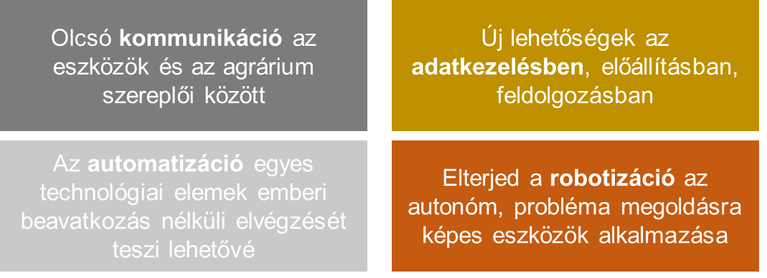
Bevezetés, a digitalizáció négy területen hozott jelentős változásokat - Melyik terület hozza a legtöbb pénz?
A digitalizáció az informatika területén az elmúlt időszakban új értelmezést nyert. A digitális jövő nem csak a technológiai értelemben vett kapcsolódást fogja jelenteni. A digitalizáció a kapcsolódásról szól. A kapcsolódásról ügyfél és szolgáltató között, kapcsolódásról ember és ember között, de kapcsolódás a gép és gép, illetve az ember és gép között is.
Az agrár- és élelmiszeripar az elmúlt ötven évben jelentősen átalakult és a változás sebessége jelentősen megnőtt. Általános elvárás az ágazattal szemben a csökkenő környezetterhelés és egészségesebb élelmiszerelőállítás, mindamellett, hogy 2050-re 9 milliárd embert kell majd ellátni étellel. A munkaintenzív ágazatból a robotizációt, illetőleg a mesterséges intelligenciát is alkalmazó „smart farming” terület lett a mezőgazdaság és digitális „robbanás” előtt áll. Az exponenciálisan növekvő adatbázisok és adatforgalom kieszközölte a „big data” rendszerek megjelenése ebben a szektorban is, és a kapcsolódás létszükségletté vált a vállalati döntések meghozatalában is.
Kép forrása: Digitális Agrár Stratégia előadás, DJP, Varga Péter, 2021.05.21

Slide 4
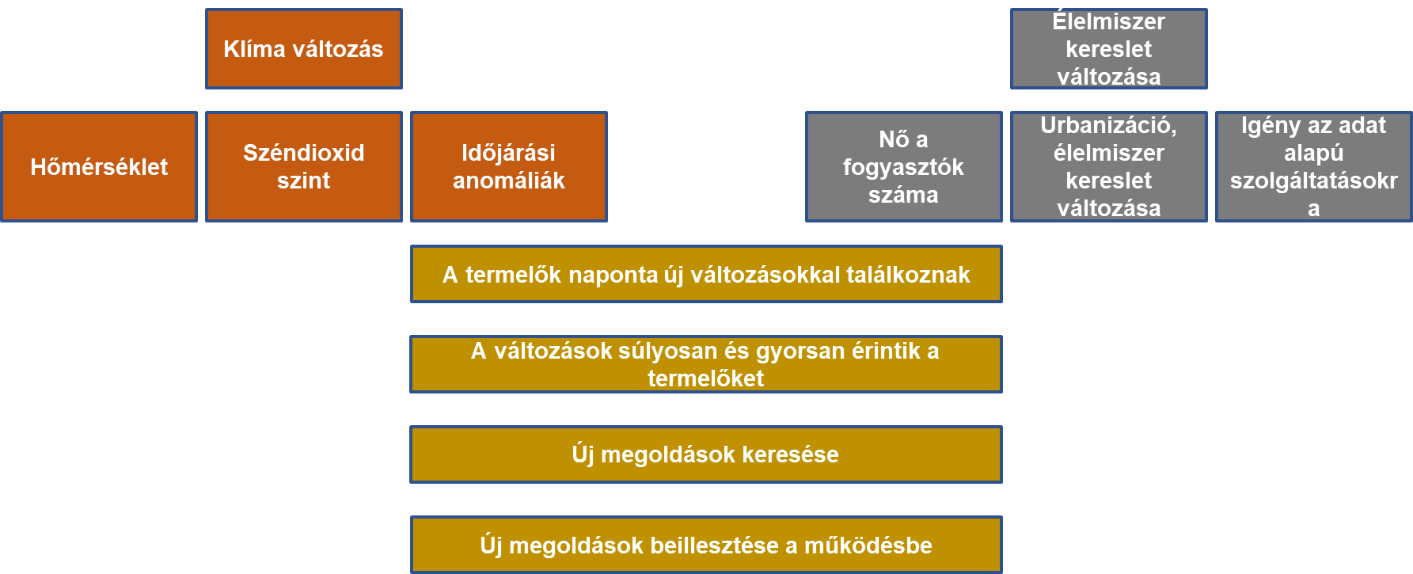
Gyorsan és nagy mértékben változnak a mezőgazdasági termelők kihívásai és a változó kihívások hatására változtak a termelés céljai is
Kihívások
Termelés céljai
Kép forrása: Digitális Agrár Stratégia előadás, DJP, Varga Péter, 2021.05.21

Slide 5
Témaspecifikus szakmai kérdések
Mit jelent a digitalizáció?
A precíziós gazdálkodás digitális szolgáltatás-e minden esetben?
Mit jelent a digitális szolgáltatás?
Kik a digitális szolgáltatók a mezőgazdaságban?
Mit mérhetünk a szenzorokkal?
Fontos a az időjárásjelentés a gazdálkodóknak?
Hogyan végezzük a növényvédelmet?
Milyen eszközök alkalmazhatók tápanyag utánpótlásra?
Hol használhatunk drónokat?
Milyen adatokat tartana elektronikusan?
Segítenek a digitális rendszerek a napi döntések meghozatalában?
Mennyi és milyen adat keletkezhet a napi gazdálkodás során?
Kié az adat?
Segíti-e a gazdálkodást az elektronikus közigazgatás?
Honnan tájékozódik egy gazda?

Slide 6
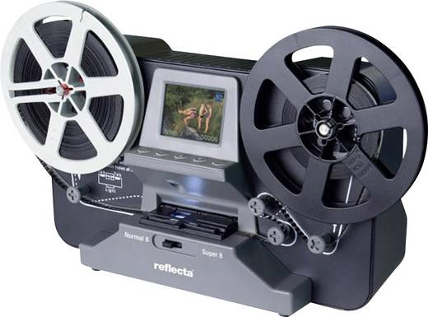
Digitalizáció fogalma – az analóg világ lefordítása adatokra
Klasszikus értelemben a fogalom azt a műveletet takarja, amelynek során főként egy más (analóg) hordozón már megjelent művet (szöveget, képet, hangot) számítógéppel olvasható, kódolt formába teszünk át.
A digitalizáció lényege, hogy analóg anyagot adat alapú formává alakítjuk át.
Filmszkenner TV kimenettel
Kép forrása: https://www.conrad.hu/hu/filmszkenner-tv-kimenettel-1440-x-1080-pixel-reflecta-super-8-normal-8-1550036.html

Slide 7
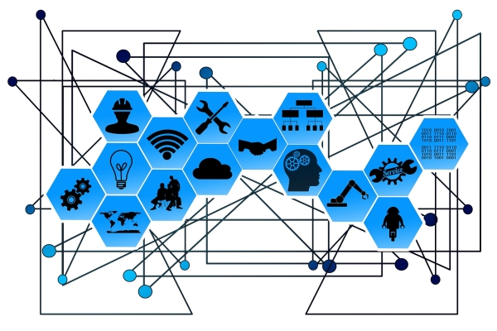
Digitalizáció fogalma – a digitalizáció központjában az adat áll
Mai értelemben már ennél sokkal szélesebb körben értelmezzük a digitalizációt!
Minden olyan eszközt és folyamatot beleértünk, ahol az alkalmazott technikák és technológiák informatikai megoldásokat alkalmaznak. Ez az egyszerű szenzoroktól kezdve, a robotokon át, a bonyolult rendszerekbe kötött gépeken keresztül, a big data adatelemzésig átöleli a teljes szakterületet.

Slide 8
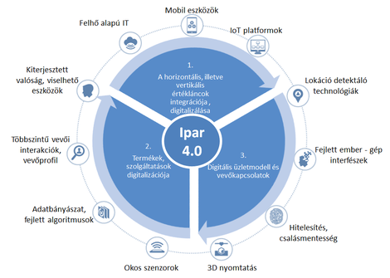
Digitalizáció fogalma – „Ipar 4.0”
Digitalizáció meghatározása az Ipar 4.0 fogalomrendszerében:
A termelési folyamatok olyan hatékony szervezését írja le, melynek keretében az eszközök önállóan kommunikálnak, és összehangoltan működnek az anyagáram mentén.
Kép forrás: https://www.ipar4.hu/hu/page/tudasbazis-ipar-4-0-fogalomtar

Slide 9
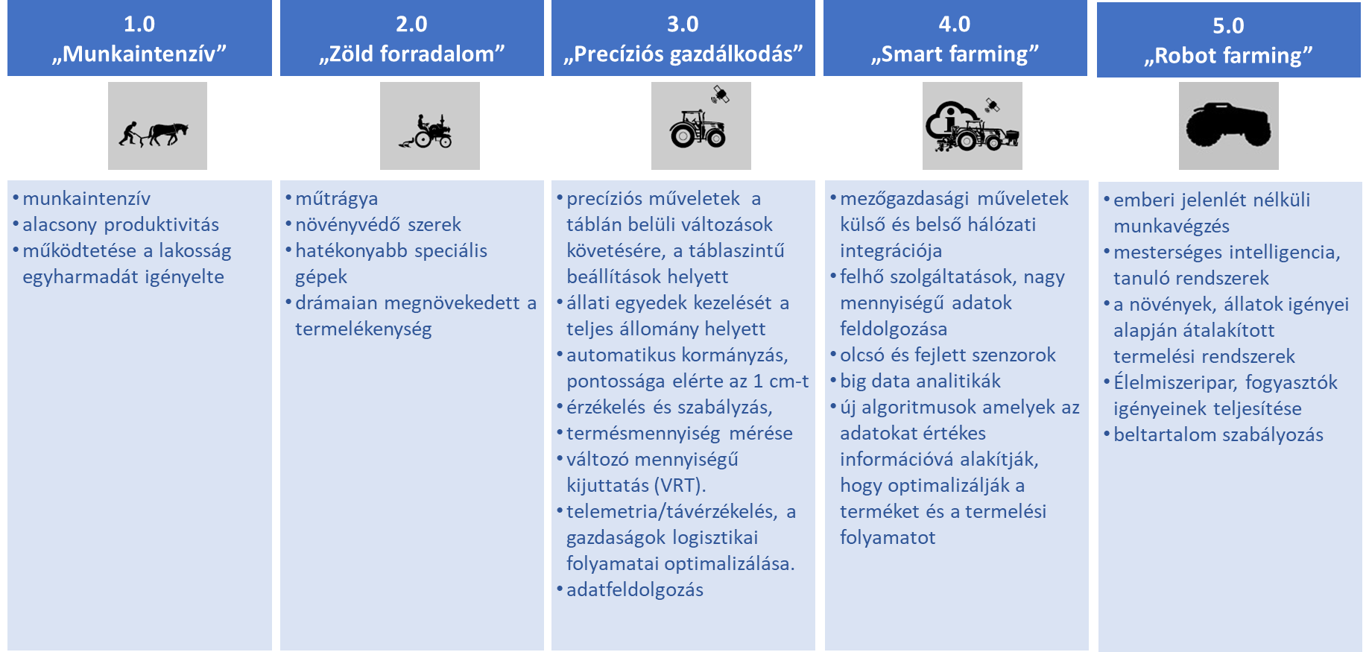
Digitalizáció fogalma – „Mezőgazdaság 4.0” az adat alapú mezőgazdaság
A „Mezőgazdaság 4.0” a digitális agrárgazdaság, szűkebb értelemben a precíziós mezőgazdaság, az információs és kommunikációs technológiák (IKT), a nagytömegű adatok gyűjtésére, feldolgozására alapuló döntéstámogatás, továbbá az automatizálás és a robotizáció egyre szorosabb összefonódását, illetve a termelés, az üzemirányítás, a termékpályák üzleti modelljeinek megváltozását eredményező technológiai és vezetés-irányítási reform összefoglaló neve.
Kép forrása: https://www.slideshare.net/iier/digitlis-agrr-stratgia-beavatkozsi-rendszere

Slide 10
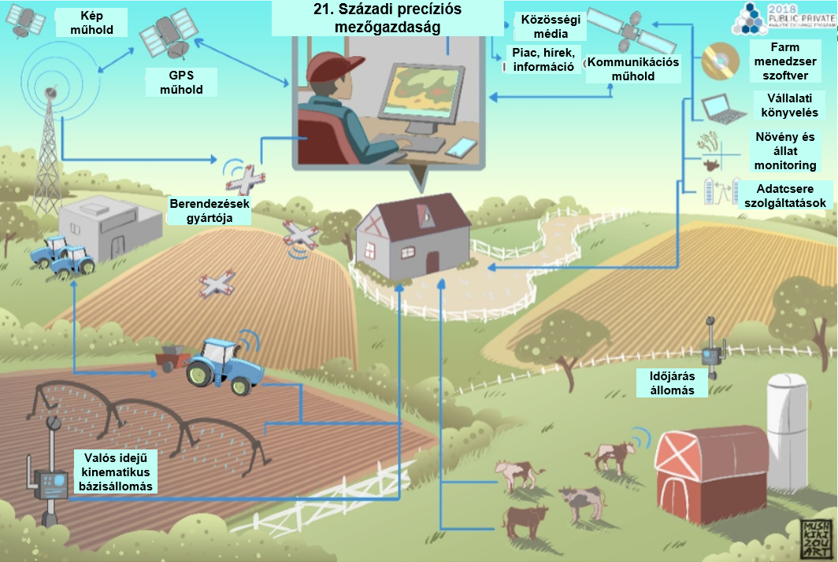
Főbb digitális szolgáltatások
Digitalizációs eszközök a farmon
Kép forrása: Public private analytics entrance program 2018 nyomán saját szerkesztés

Slide 11
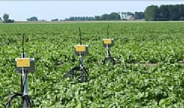
Szenzoros megoldások
Az érzékelő vagy szenzor olyan elem, amely egy mérendő tulajdonságtól függő jelet szolgáltat. A mérendő tulajdonság és a jel egyaránt lehet fizikai, kémiai, biológiai stb. jellegű. Fontos, hogy a mérendő tulajdonság, és az érzékelő által szolgáltatott jel egymásnak kölcsönösen egyértelmű függvényei legyenek.
Szenzoros technológiákat már régebb óta használnak az üvegházi kertészetekben és az állattenyésztésben. Ugyanakkor az elmúlt időszakban a szántóföldi növénytermesztés került előtétbe.
Napelemes szenzorok
Kép forrása: http://www.israelagri.com/?CategoryID=403&ArticleID=756

Slide 12
Szenzoros szolgáltatások
Három területen terjedtek el a jelentősebb megoldások jelenleg:
Automatizáció
Input anyagok kijuttatása
Kihelyezett szenzorok
A szenzorokból érkező jeleket a hozzá fejlesztett speciális szoftverekkel lehet feldolgozni. Ezek bonyolultsága eltérő szintű. Van amit a gazdálkodó is használni tud, de többségükhöz szakember szükséges.
Jelenleg a legtöbb mezőgazdasági szenzoros alkalmazás a gépekhez köthető. Döntően a gépforgalmazók által kínált megoldások elterjedtek.

Slide 13
Jelentősebb szenzoros megoldások
Milyen funkcióra használ precíziós mezőgazdasághoz kapcsolódó eszközt? (2017)
Forrás: IVSZ: Nemzeti e-Agrárium Stratégia - helyzetkép (2017), https://www.slideshare.net/IVSZ/nemzeti-eagrrium-stratgia-helyzetkp

Slide 14
Jelentősebb szenzoros megoldások
Milyen funkcióra venne igénybe támogatást?
Forrás: IVSZ: Nemzeti e-Agrárium Stratégia - helyzetkép (2017), https://www.slideshare.net/IVSZ/nemzeti-eagrrium-stratgia-helyzetkp

Slide 15
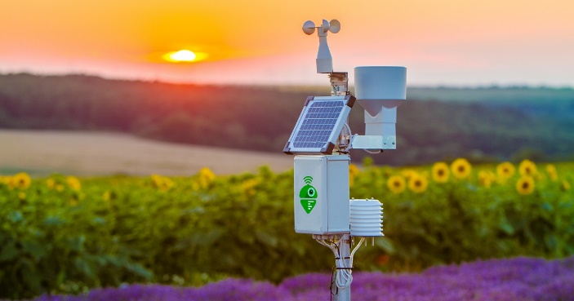
Időjárásjelentés
A gazdák leginkább az ingyenes szolgáltatásokat veszik igénybe, sokszor összehasonlítva egymással azokat.
A számításokkal és szimulációval előállított időjárás előrejelzés bárhol, bárki számára ingyenesen vagy megfizethető áron elérhető, akár mobileszközökről is.
A professzionális szolgáltatásokért fizetni kell.
Az egyedi mérőállomások beruházási költsége igen magas, ugyanakkor széleskörű információt, elemzési lehetőséget kínálnak, rendszerbe integrálhatók.
Meteorológiai adatgyűjtő állomás
Kép forrása: http://www.agrogazda.hu/meteorologiai_allomas/meteobot_pro_-_meteorologiai_adatgyujto_allomas_533

Slide 16
Mérhető adatok agrometeorológiai állomással
- Belső hőmérséklet
- Külső hőmérséklet
- Harmatpont
- Külső páratartalom
- Belső páratartalom
- Napsugárzás
- UV index
- UV dózis
- Napi és alkalmi csapadék
- Havi és éves csapadék
- Esőintenzitás
- Harmat
-Talajnedvesség
- Evapotranszspiráció
-Levélborítottság
- Szélirány
- Szélsebesség
- Szél hűtőhatása
- Légnyomás
- Légnyomás tendencia
Kép forrása: Saját szerkesztés (IDC)

Slide 17
Elérhető időjárás szolgáltatások
Az agrárportálok szinte kivétel nélkül tartalmaznak időjárásjelentés és/vagy előrejelzést.
Az egyetlen nemzetközileg is hiteles szolgáltató az Országos Meteorológiai Szolgálat
met.hu - Aktuális és várható időjárási elemzések.
Országos Meteorológiai Szolgálat
www.met.hu
Kép forrása és hivatkozás: https://www.met.hu/idojaras/agrometeorologia/elemzes/

Slide 18
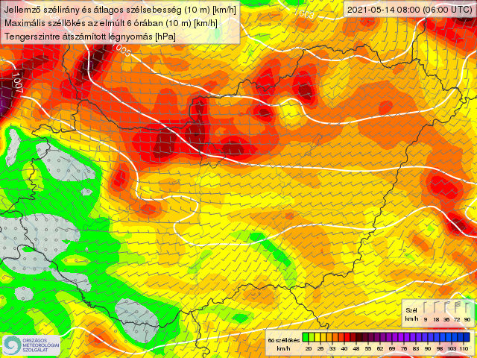
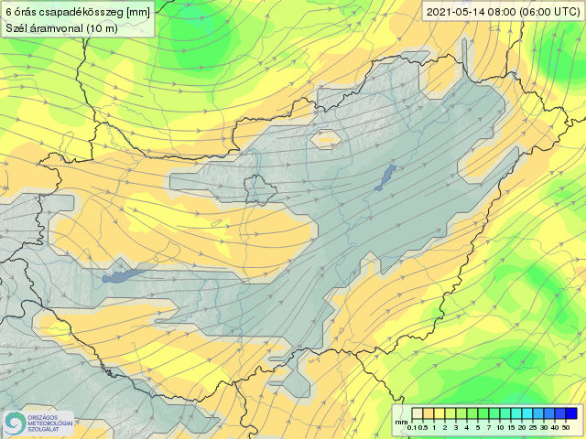
Meteorológiai Adattár - odp.met.hu
2021. január 1-től bevezetésre került Magyarországon a nyílt meteorológiai adatpolitika
Ingyenesen elérhetővé és szabadon felhasználhatóvá váltak:
a meteorológiai mérési, megfigyelési adatok
az OMSZ által kiadott élet-és vagyonvédelmi célú meteorológiai előrejelzések és információk
az OMSZ által fejlesztett meteorológiai modellek előrejelzései
általános célú meteorológiai előrejelzések és információk
Országos Meteorológiai Szolgálat
https://odp.met.hu/

Slide 19
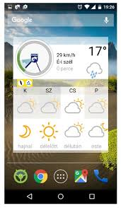
MeteORA
A Meteora alkalmazás egy mobileszközön futtatható óra, ami egyben időjárási információt is szolgáltat. Riasztások, csapadék előrejelzés 1.6 kilométer pontosan. Az elérhető legjobb előrejelzések az Országos Meteorológiai Szolgálat számítógépein folyamatosan frissítve.
Anonym észlelőként vagy MET-ÉSZ azonosítóval megerősítés és fénykép is küldhető, ami megjelenik az OMSZ hivatalos weboldalán.
Országos Meteorológiai Szolgálat
https://portal.nebih.gov.hu/navigator

Slide 20
Mezőgazdasági szolgáltató vállalatok időjárás szolgáltatásai
https://www.agro.basf.hu/hu/Weather/
https://agro.bayer.co.hu/szolgaltatasaink/idojaras_elorejelzes/
https://www.syngenta.hu/idojaras-elorejelzes

Slide 21
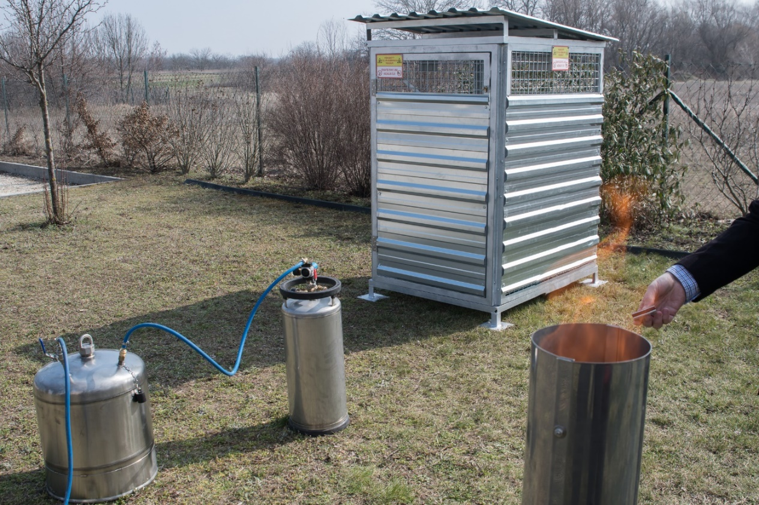
Országos jégkármérséklő-rendszer (JÉGER)
Nemzeti Agrárgazdasági Kamara (NAK) által üzemeltetett jégkármérséklő-rendszer 2018. május 1-jén összesen 986 talajgenerátorral kezdte meg a védekezést, amelyek közül 222 automatikus működtetésű.
Jégkár mentesítő talajgenerátor
Kép forrása: https://www.nak.hu/kamara/kamarai-hirek/orszagos-hirek/96410-raketa-helyett-ezust-jodid-szall-a-felhok-fele

Slide 22
Növényvédelmi szolgáltatások
Általánosságban elmondható, hogy a növényvédelmi munkákat preventív jelleggel tervezik a gazdák, figyelembe véve a termesztett növény sajátosságait és a növényt leggyakrabban fenyegető kártevőket és betegségeket.
A növényvédelmi munkák tervezése szorosan összefügg az időjárás és az előrejelzés figyelésével, nem csupán a munkafolyamatok tervezése előtt, de a kártevők és betegségek megjelenését is ebből következtetik.
A növényvédelmi szakember tanácsát, tapasztalatát, valamint az agrár szakember tapasztalatát egyenlőre nem váltja ki az információs (riasztási) szolgáltatás.
E területen az integrált növényvédelem széleskörű elterjedésében nagyon sokat segíthet a digitalizáció.

Slide 23
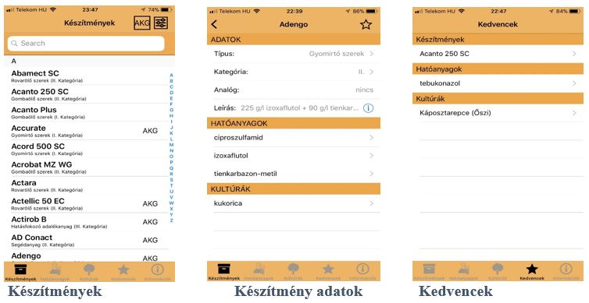
Növényvédelmi applikációk
A piacon több applikáció is elérhető, de ezek döntően növényvédőszer-adatbázisokat tartalmaznak csak.
A tényleges növényvédelmi szolgáltatások jelenleg szaktanácsadók személyes közreműködésével működnek, bár itt az okostelefonok adta lehetőségeket (fotók küldése) már kihasználják.
Kép forrása: https://agroforum.hu/agrarhirek/novenyvedelem/agroapp-egy-uj-novenyvedoszer-kereso-applikacio/

Slide 24
Növényvédő szer kereső Termésnövelő szer kereső
A készítményeket a képernyőn szereplő valamely (egy vagy több) szűrési feltétel alapján lehet megkeresni. A készítmény „törzskönyve” tartalmazza az engedély legfontosabb jellemzőit, ezen belül pedig letölthető maga az engedélyokirat, illetve annak módosításai.
Nemzeti Élelmiszerbiztonsági Hivatal
https://novenyvedoszer.nebih.gov.hu/Engedelykereso/kereso
https://termesnovelo.nebih.gov.hu/Engedelykereso/kereso

Slide 25
Talajvédelmi szolgáltatások
Az uniós támogatások igénybe vételéhez 5 évente kötelező talajvizsgálat, ugyanakkor sajnos kevesen használják fel a kapott eredményeket gazdálkodásuk hatékonyságnak javítására.
Az innovatív gazdaságok már végrehajtottak valamilyen fejlesztést ezen a területen, ezért ők inkább a meglévő rendszerek integrálásán gondolkodnak.
A gépgyártók szakembereivel, illetve a vásárolt tápanyagok gyártóinak, forgalmazóinak szakembereivel képzelik el ezen a területen az együttműködést leginkább a gazdálkodók.

Slide 26
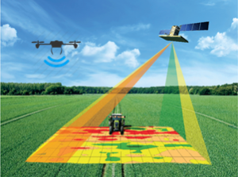
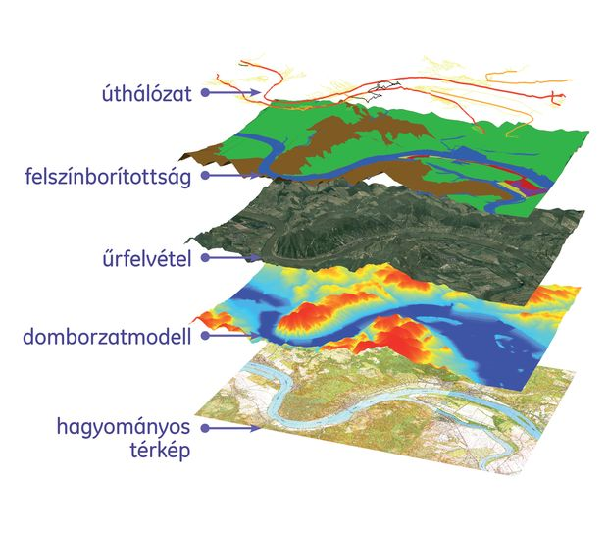
Talajvédelmi szolgáltatások
A legtöbb ilyen szolgáltatás a gabonanövények precíziós gazdálkodásához köthető.
A szolgáltatók különböző térinformatikai módszerekkel kapott térképi feddvények elemzéséből adnak tápanyag kijuttatási terveket a gazdálkodók számára.
GIS térkép készítése
Kép forrása: https://smallfarms.cornell.edu/2017/04/03/use-of-gis/
Különböző térképi feddvények
Kép forrása: http://www.eletestudomany.hu/geoinformatika_-_a_foldon_kivul_is_

Slide 27
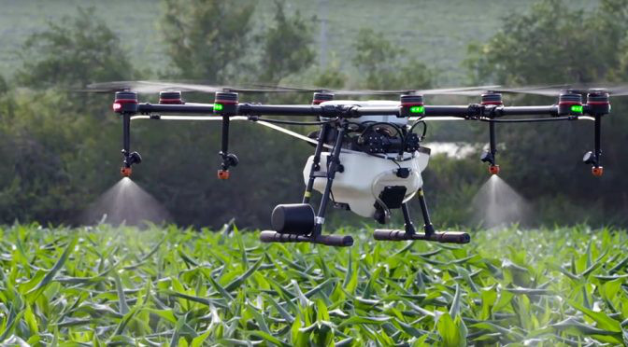
Drónokhoz kapcsolódó szolgáltatások
A mezőgazdaságban a drónok legegyszerűbb felhasználási módja a légifotózás vagy videózás.
Használatuk elterjedt az egyszerű megfigyelésen túl, számos lehetőséget biztosít, melyek olyan gyorsan fejlődnek, hogy egyes esetekben a jogszabályi háttér is hiányzik (pl.: permetezés)
Permetező drón
Kép forrása: drone.nl

Slide 28
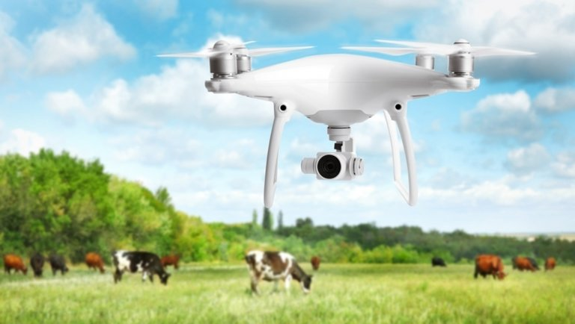
Drónokhoz kapcsolódó szolgáltatások
Az alábbi területeken vethetők be a drónok megfelelő eszközök és szoftverek használatával:
Terület megfigyelés
GPS koordináták rögzítése
Térképek készítése
Termésbecslés
Kárbecslés
Növényegészségügyi megfigyelés
Vegetációs fázisok rögzítése
Állatok terelése
Anyagmozgatás
Permetezés (Magyarországon 2019 év közepére várható a szabályozás)
Video továbbítására alkalmas drón
Kép forrása: https://www.agrarszektor.hu/tags/drón/

Slide 29
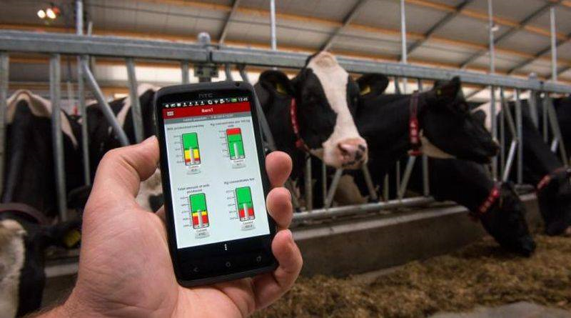
Gazdálkodást szervező eszközök és szolgáltatások
Már több mint 20 éve jelen vannak, elsősorban a telepek irányítására szolgáló, a nyilvántartást segítő szoftverek.
Ezek kezdetben az állattenyésztésben jelentek meg. (Riska, Röfi, Webpig, stb.)
A gazdálkodástervező eszközök jelentős része céleszköz, általános ERP funkciók nélkül.
Mobil eszköz a szarvasmarha telepen
https://www.agronaplo.hu/termekinformaciok/a-precizios-allattenyesztes-alom-vagy-valosag-smartfarm-2018

Slide 30
Gazdálkodást szervező eszközök és szolgáltatások
A mai fejlettebb eszközök rendelkeznek adat alapú és térképes kiegészítés funkcióval is.
A növénytermesztés és állattenyésztés mellett, erdészeti célú rendszerek is elérhetőek. (Digiterra, Naviscon)
DigiTerra program képernyőképe
http://emk.uni-sopron.hu/images/dekani_hivatal/Nyilt_nap/20180126/FoldmeroEsFoldrendezoSzak.pdf
Ezen szoftverek piaci fejlődése nagyon dinamikus. Sok fejlesztő már web alapú szolgáltatást is kínál.
Szerepüket a jövőben át fogják venni a komplex szolgáltatást adó és hatékonyságnövelő ERP rendszerek.

Slide 31
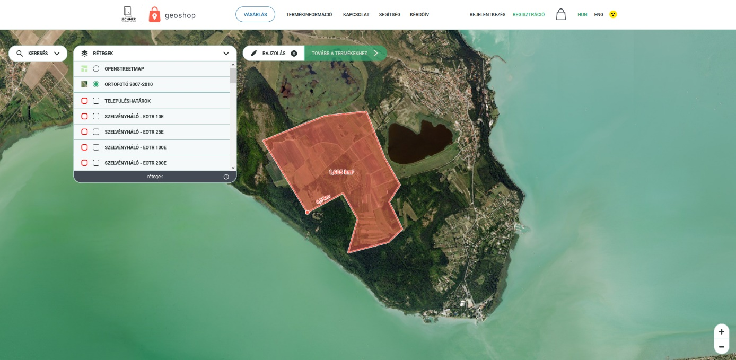
Geoshop.hu
A geoshop.hu a Lechner Tudásközpont geoportálja, melyen keresztül a nap 24 órájában elérhetőek az alábbi téradatok:
felszínborítás
földmérési alappontok
Földrajzinév-tár
ingatlan-nyilvántartási térkép
közigazgatási határok
légifelvételek
magassági adatok (szintvonalrajz, domborzatmodell, felszínmodellek)
MePAR egyes adatai
ortofotók
topográfiai térkép
Lechner Tudásközpont
https://geoshop.hu/

Slide 32
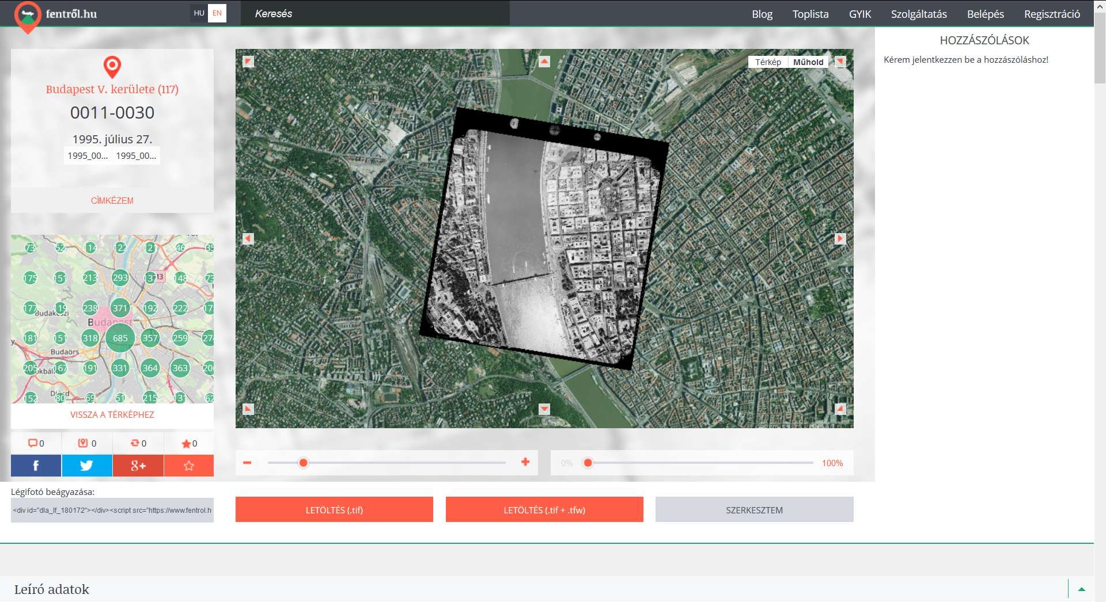
Fentrol.hu
A fentrol.hu Digitális Légifelvétel Archívum a Lechner Tudásközpont Légifilmtárából több mint 185 ezer speciális szkennerekkel, kifejezetten erre a célra kialakított pormentes környezetben nagyfelbontásban szkennelt légifelvételt tartalmaz az 1959 és 2007 közötti időszakból.
A fentrol.hu-n online elérhető képek teljes felbontású verzióit bárki díjmentesen töltheti le és használhatja fel.
Lechner Tudásközpont
https://www.fentrol.hu/hu/

Slide 33
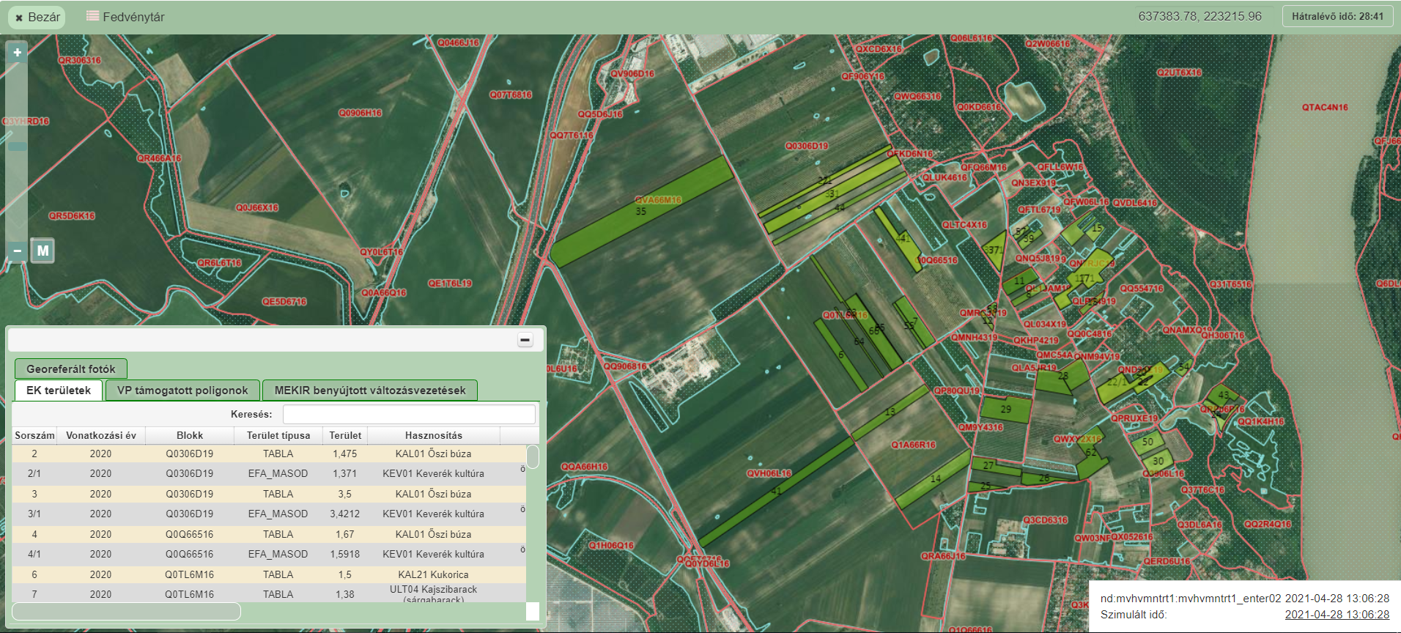
Mezőgazdasági és Környezeti Információs Rendszer (MeKIR)
Kincstár által üzemeltetett felület, a Kincstár ügyfelei részére az alábbi két funkcióval:
az ügyfélhez kapcsolódó saját adat megtekintés,
az egységes kérelem beadási időszakán kívül MePAR változásvezetési bejelentés megtétele
Saját adat megtekintés
Az Egységes Kérelemben bejelentett táblák láthatóak MePAR alapadaton
Táblákhoz kapcsolódó alapadatokkal (pl.: hasznosítás, jogcím/intézkedés, területméret)
Magyar Államkincstár
http://www.allamkincstar.gov.hu/

Slide 34
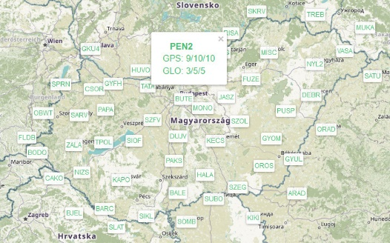
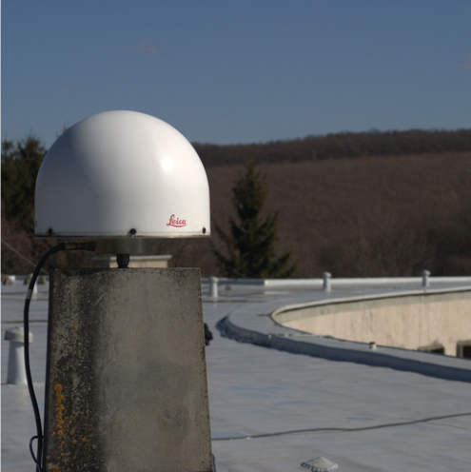
GNSS FARMRTK
Lechner Tudásköpont Nonprofit Korlátolt Felelősségű Társaság
Műholdas helymeghatározó rendszerek (GNSS- Globális Helymeghatározó Rendszerek)
A pontosságot és a rendelkezésre állást egy országos GNSS referenciaállomás-hálózat biztosítja, ahol a hálózatba kötött állomások adatainak együttes és egységes feldolgozása után szolgáltatják a gazdák által igényelt korrekciókat (35 hazai és 19 határmenti referenciállomásból áll)
Lechner Tudásközpont Kozmikus Geodéziai Obszervatóriuma
https://www.gnssnet.hu/

Slide 35
MePAR – Mezőgazdasági Parcella Azonosító Rendszer
A MePAR alapvető tulajdonságai:
Működtetésével és fejlesztésével, adatainak frissítésével kapcsolatos feladatokat a Nemzeti Földügyi Központ , mint földmérési és térinformatikai államigazgatási szerv látja el, együttműködésben a Magyar Államkincstárral.
a területalapú támogatások egységes és kizárólagos vonatkoztatási rendszere: e térinformatikai nyilvántartáson alapulnak a kifizetési jogosultságok,
Magyarország teljes területére kiterjed, minden részén megtalálható a MePAR adat
országosan egységes módszertan alapján került kialakításra,
a valós területhasználatot tükröző légi- és űrfelvételek alapján kerül kialakításra,
minden évben megtörténik az ország területének 1/3-ának felülvizsgálata, frissítésre kerül a területen található összes fedvény,
az alapfedvényeken túl több mint 30 tematikus fedvényt tartalmaz, pl.: NATURA 2000 területek, 12% illetve 17%-nál meredekebb lejtésű területek, Magas Természeti Értékű területek, védett tájképi elemek.
Nemzeti Földügyi Központ
https://www.mepar.hu/

Slide 36
ERP (Enterprise Resource Planning – Vállalati Erőforrás Tervező) rendszerek
A vállalatirányítási információs rendszerekbe mindazon folyamatok integrálhatóak, melyek egy vállalat üzletmenetében előfordulhatnak, ide értve a vállalkozás irányításának, a termékek előállításának, illetve azok értékesítésének feladatait is. Napjainkra az ERP rendszerek részei a következő vállalati területek munkafolyamatai:
beszerzés és logisztika
számlázás és pénzügy
szállítás
vállalatirányítás
gyártás és termelés

Slide 37
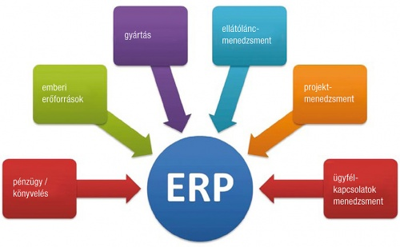
ERP (Enterprise Resource Planning – Vállalati Erőforrás Tervező) rendszerek
Kép forrása: http://www.innoteka.hu/cikk/hatekony_vallalati_mukodes.639.html

Slide 38
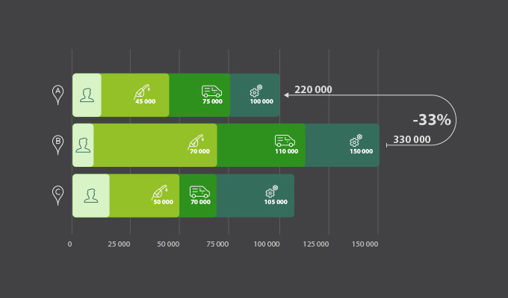
ERP (Enterprise Resource Planning – Vállalati Erőforrás Tervező) rendszerek
Legfontosabb szerepük a pénzügyi hatékonyság növelésében van. Bevezetésük 2-3 éves ciklust ölel fel.
Ma már létezik speciálisan a mezőgazdaságra fejlesztett rendszer (Agrovir), mely felhőalapú szolgáltatás.
AgroVir rendszer képernyőképe
Kép forrása: https://www.agrovir.hu/HU/index.html

Slide 39
BIG DATA elemzések és a GDPR
A big data, mint fogalom a nagy mennyiségű, nagy sebességgel változó és nagyon változatos adatok feldolgozásáról szól.
A big data fogalma alatt azt a komplex technológiai környezetet (szoftvert, hardvert, hálózati modelleket) értjük, amely lehetővé teszi olyan adatállományok feldolgozását, amelyek annyira nagy méretűek és annyira komplexek, hogy feldolgozásuk a meglévő adatbázis-menedzsment eszközökkel jelentős nehézségekbe ütközik.
Mint a fentiekből is látható, hogy ezen elemzések felkészült IT és szakember háttér nélkül nem megvalósítható. Ugyanakkor már a fejlett agrár irányítás ezen elemzések nélkül elképzelhetetlen.

Slide 40
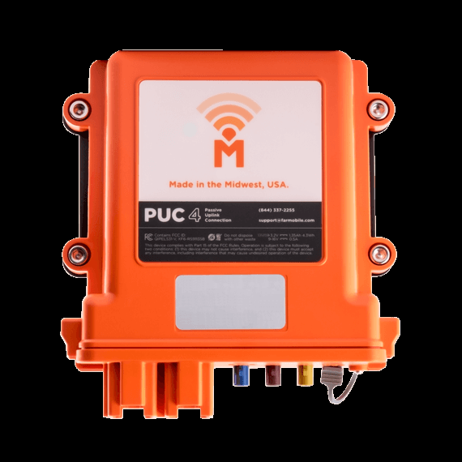
BIG DATA elemzések és a GDPR
Az USA-ban már szolgáltatók jelentek meg a nagy mennyiségű mezőgazdasági adatok gyűjtésére, feldolgozására és hasznosítására.
Ezen adatokért a vállalkozás 2-5 dollárt fizet hektáronként a gazdálkodónak.
A jövő mezőgazdasága termelési alapokról az adatalapú gazdálkodásra fog átváltani.
FARMOBILE PUC adatgyűjtő készülék
https://www.farmobile.com

Slide 41
BIG DATA elemzések és a GDPR
A 2016/679 / EU rendelet, az Európai Unió új adatvédelmi rendelete („GDPR”) szabályozza az egyén, a vállalat vagy az egyénekkel kapcsolatos személyes adatok EU-n belüli feldolgozását.
2018. május 25-étől hatályos.
A mezőgazdaságban is kiemelten fontos szerepe van, például a gazdálkodók erőgépeiről származó adatok kezelésekor.
Fő szabály: az adat tulajdonosa a gazda!

Slide 42
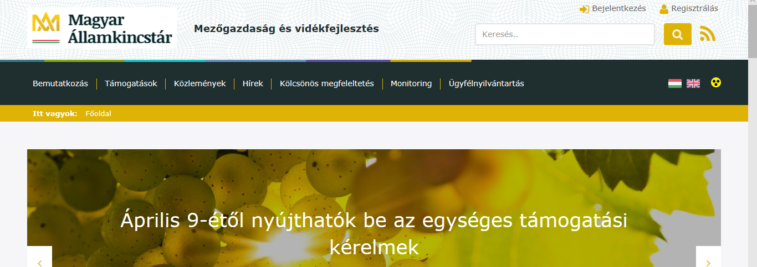
E-közigazgatás
Az állam is megjelenik egyre inkább a digitális agrár piacon. Először csak, mint végrehajtó, de ma már szolgáltatóként is. Mi több gazdasági versenytényezővé is váltak!
Az első, minden gazdálkodót érintő nagy lépés volt, az egységes kérelmek kizárólag elektronikus úton történő benyújtásának bevetése 2006-ban.
2019-ben már 46 jogcímet lehet e felületen igényelni április 9-étől.
https://www.mvh.allamkincstar.gov.hu/

Slide 43
E-közigazgatás

Slide 44
E-közigazgatás
A termelők és integrátorok számára a döntésekhez szükséges főbb adat és információs körök a következők:
időjárási adatok, információk, elemzések, előrejelzések, riasztások;
növényvédelemi adatok, információk, elemzések, előrejelzések, riasztások;
állategészségügyi adatok, riasztások;
piaci adatok, információk, trendek, előrejelzések, elemzések;
tanácsadási rendszerek;
szakmai ismeretek, innovációk, tudásbővítés;
országos és nemzetközi termelési statisztikai adatok és elemzések;
térinformatikai adatbázisok, térképek;
talajtani adatbázisok;
vízügyi adatbázisok;
erdőállomány adattár, erdőgazdálkodási adatbázisok.

Slide 45
Piaci Árinformációs Rendszer (PÁIR)
A PÁIR céljai:
Brüsszeli kötelező árszolgáltatás ellátása
Belföldi szakmai szervezetek és a piaci szereplők naprakész és objektív tájékoztatása
Piaci folyamatok rendszeres nyomon követése
Piaci átláthatóság növelése
Agrárközgazdasági kutató intézet
https://pair.aki.gov.hu

Slide 46
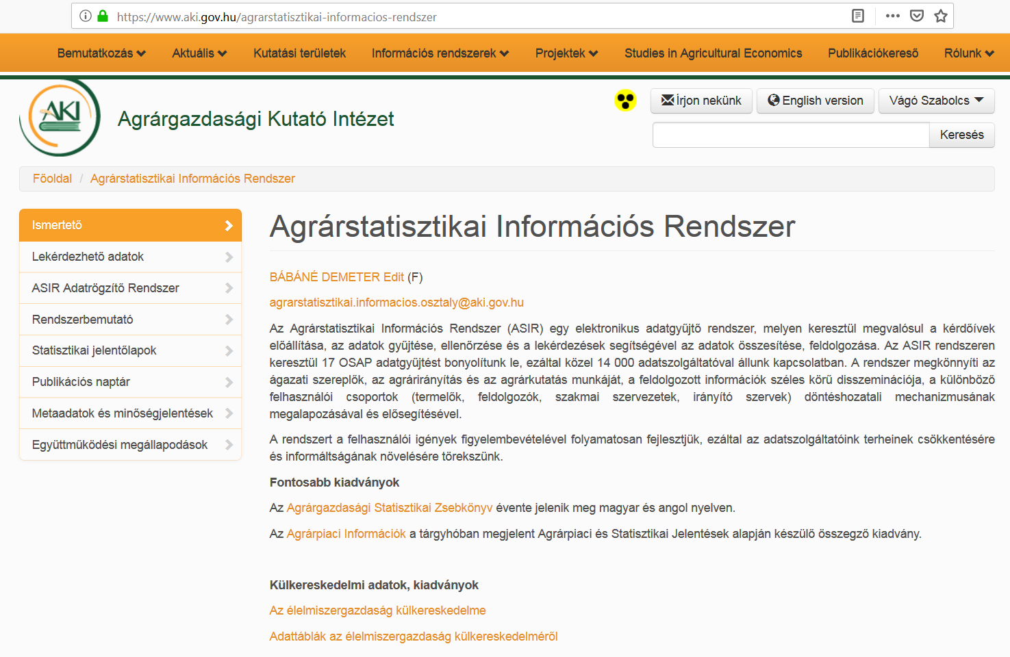
Agrár Statisztikai Információs Rendszer (ASIR)
Az előállított hivatalos statisztikai adatok köre:
Az AKI jelenleg 17 adatgyűjtést hajt végre.
Az agráriumhoz, azon belül a mezőgazdasági termeléshez, a mezőgazdasági inputellátáshoz, akvakultúrához, valamint az élelmiszeriparhoz kapcsolódó adatgyűjtés.
Információ gyűjtése a gazdálkodás során felhasznált inputanyagok értékesítéséről (műtrágya, növényvédő szer, vetőmagok és mezőgazdasági gépek forgalmi adatai) és a biomassza felhasználásról.
Kisebb mezőgazdasági ágazatokról adatgyűjtés, mint az akvakultúra, dísznövénytermelés és gyógynövény-felvásárlás.
Adatgyűjtés a mezőgazdasági és élelmiszeripari cégek beruházásairól és pénzügyi adatairól, a mezőgazdasági biztosításokról, az élelmiszeripar kapacitásairól.
Információk gyűjtése az aktuális mezőgazdasági munkák helyzetéről, az öntözésről, valamint a vágóhidak élőállat vágásáról és a takarmánygyártásról.
Agrárközgazdasági kutató intézet
https://asir.aki.gov.hu/web_public/general/home.do

Slide 47
Tesztüzemi Információs Rendszer (FADN)
Magyar tesztüzemi rendszer:
Alapsokaság: 491 315 gazdaság (mg-i háztartás)
Megfigyelt alapsokaság = 4 000 euró STÉ fölötti üzemek
STÉ = Standard Termelési Érték
2%-os minta:
110 000 árutermelő üzem (> 4 ezer euró STÉ)
1900 adatszolgáltató üzem (tesztüzemi minta)
5300 adat üzemenként
Termelési szerkezet, pénzügyi és jövedelmi adatok, erőforrás-gazdálkodás
5000 adatellenőrzés üzemenként
Európai Bizottság
Mezőgazdasági
Főigazgatóság
Földművelésügyi
Minisztérium
Éves
adatszolgáltatás
Éves beszámoló,
ad-hoc információk
Finanszírozás,
információ-igények
Agrárgazdasági
Kutató Intézet
Finanszírozás
Évközi és éves adatállományok,
aláírt szerződések,
konzultációs igények
Szerződések, útmutatók,
szoftverek,
visszacsatolt információk
Agrárközgazdasági kutató intézet
https://www.aki.gov.hu/tesztuzemi-informacios-rendszer/#fadn
Könyvelőirodák
Számlák,
nyilvántartások
Üzemi könyvelési adatok,
szaktanácsadás
Üzemek

Slide 48
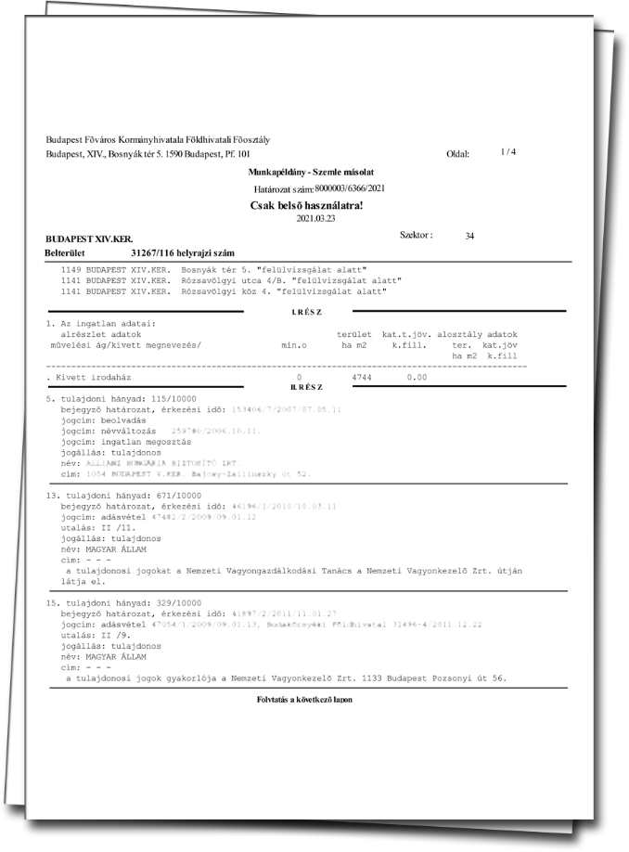
Ingatlan-nyilvántartási rendszerek: TakarNet
A Földhivatali Információs Rendszer segítségével – ügyfélkapus vagy KAÜ-s bejelentkezést követően – az állampolgárok évi 20 alkalommal ingyenesen megtekinthetik a tulajdoni lap első részét, amely tartalmazza például az ingatlan területére vonatkozó adatokat.
Ezen kívül e-hiteles tulajdoni lap, nem hitelesített térképmásolat és díjmentes társasházi információk is lekérdezhetőek a rendszerből, ami a földhivatali ügyintézés (pl. széljegyzés) folyamatának követését is lehetővé teszi az ügy számának ismeretében.
Földhivatal
http://www.takarnet.hu/main/belepes.htm

Slide 49
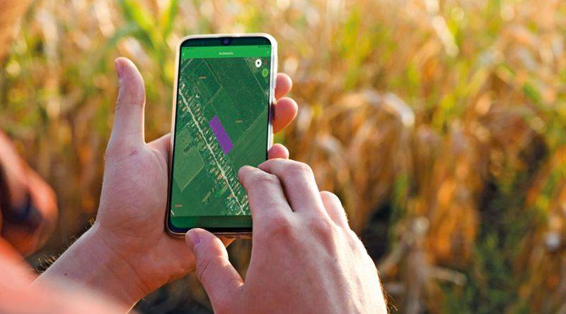
MobilGAZDA
A mobilGAZDA a Kincstár mezőgazdasági és vidékfejlesztési támogatásokhoz kapcsolódó, mobileszközökön működő alkalmazása, amely a gazdálkodók és a Kincstár közti kommunikációt segíti elő.
Valós időben közvetlenebb kommunikáció, gyorsabb adatelérés, fokozott információcsere, pontosabb kérelmek, gördülékenyebb kérelemkezelés, kevesebb helyszíni ellenőrzés → gyorsabb kifizetés
mobilGAZDA Funkciók:
Elérhetőségek
Kérdés-válasz
Időpontfoglalás
Naptár
Hírek
Üzenetek
Ügyfél-nyilvántartási adatok
Hatósági bizonyítvány igénylése
Ügyfél tájékoztatási rendszer
Folyószámla adatok
EK területadatok
Vis maior bejelentés
Másodvetés, agrotechnika benyújtás
Fényképkészítés kifizető ügynökségi kérésre
Területmérés saját használatra
Területmérés kifizető ügynökségi kérésre
Magyar Államkincstár
https://play.google.com/store/apps/details?id=hu.ulyssys.iier_mobil&hl=en&gl=US

Slide 50
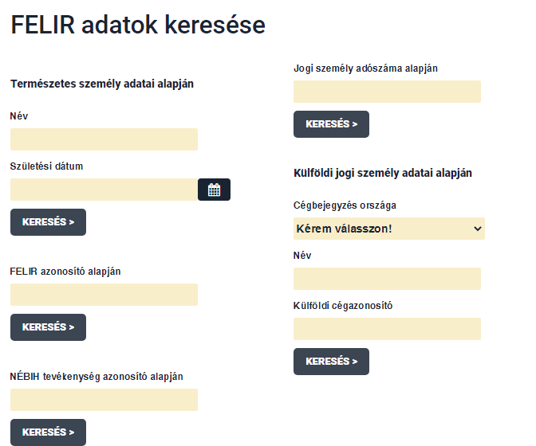
FELIR-szám kereső
FELIR-azonosító tanúsítja a tevékenységet végzők központi közhiteles adatait.
A FELIR-adatbázisba történő regisztráció tanúsítja a vállalkozás jogszerű működését.
Az élelmiszerlánc többi szereplője (partnerek, fogyasztók) is ellenőrizhetik a vállalkozást.
Számos szereplő tevékenységét érinti
Nemzeti Élelmiszerbiztonsági Hivatal
https://portal.nebih.gov.hu/felir-kereso

Slide 51
Zöld Szám
Konkrét élelmiszer-biztonsági probléma bejelentése
Gyors és célzott helyszíni vizsgálat
Nébih Navigátor alkalmazásban lehetőség van:
Nemzeti Élelmiszerbiztonsági Hivatal
https://portal.nebih.gov.hu/nebih-zold-szam1
Hangalapú bejelentésre
Fényképes bejelentésre
E-mailes bejelentésre is

Slide 52
E-szám kereső
Szűrhető, kereshető adatbázisunk segítségével megismerhetik az egyes adalékanyagok fontosabb funkcióit, esetleges kockázataikat, a részletekre kattintva pedig arról is olvashatnak, hogy mely termékekben fordulnak elő leggyakrabban és további szakirodalmat is ajánlunk az érdeklődők részére.
Nemzeti Élelmiszerbiztonsági Hivatal
https://portal.nebih.gov.hu/e-szam-kereso

Slide 53
Őstermelő kereső
A mezőgazdasági őstermelő kizárólag olyan terméket értékesíthet, amit az őstermelői nyilvántartásba bejelentett!
Fel kell tüntetni a termék értékesítésének helyszínén:
„Saját őstermelői tevékenységből származó termék” feliratot, a tevékenység- és FELIR-azonosítót
Nemzeti Élelmiszerbiztonsági Hivatal
https://portal.nebih.gov.hu/ostermelo-kereso

Slide 54
Vetőmag címke kereső
A kereséshez három adatot kell megadni:
Fémzárszám (pl.: H-11-222/3456)
Címke sorszáma (pl.: 123456789)
Címke dátuma (pl.: 2011.01)
Az adatbázis a fémzárszám, címkesorszám, és a címke dátuma alapján megmutatja a kérdéses tétel faj/fajta adatait és a hivatalosan kiállított okmányait. A program a NÉBIH által címkézett tételeket, a kiadott ISTA bizonyítványokat és belföldi okmányokat is tartalmaz, feltöltése folyamatos.
Nemzeti Élelmiszerbiztonsági Hivatal
http://www.nebih.gov.hu/cimke

Slide 55
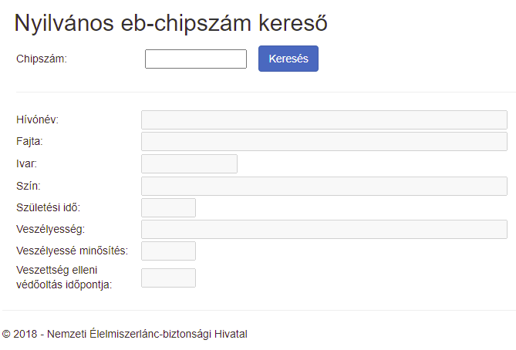
Ebregiszter
Cél: az elkóborolt, elveszett, ellopott ebek könnyebb megtalálása.
Ehhez szükséges:
Az eb rendelkezzen egy egyedi kódot tartalmazó chippel
A beültetett mikrochip sikeres regisztrációja
Nemzeti Élelmiszerbiztonsági Hivatal
https://ebregchipszam.nebih.gov.hu/EbregChipszam/enterprise?action=showPage&page=/jsp/chipszamok.jsp

Slide 56
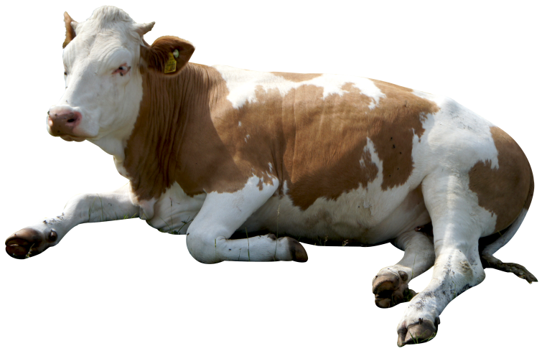
Szarvasmarha egyedi Azonosító szám (ENAR)
Cél: információt szerezhessen a szarvasmarha-tartó és a fogyasztók az általuk tartott vagy vásárolt élőállatról vagy húsról, annak regisztrált fajtájáról, születési dátumáról, ivaráról, vágási adatairól.
A kereséshez az alábbi azonosítók egyike szükséges:
ENAR-azonosító (2 jegyű országkód + 12 jegyű szám)
Nemzeti Élelmiszerbiztonsági Hivatal
https://portal.nebih.gov.hu/enar

Slide 57
Visszahívott Termékek
Cél: ha egy élelmiszerbiztonsági szempontból kockázatot jelentő termék már eljutott a vásárlókhoz, akkor a termékvisszahívás során visszavont tételekről minél előbb tájékozódjon a fogyasztó.
Nemzeti Élelmiszerbiztonsági Hivatal
https://portal.nebih.gov.hu/termekvisszahivas

Slide 58
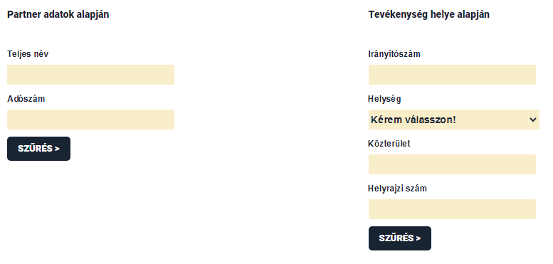
Első magyarországi betárolási hely
Cél: Ha egy hazai élelmiszervállalkozás részére harmadik országból vagy uniós tagállamból élelmiszert forgalomba hozatal vagy továbbfeldolgozás céljából behoznak, akkor ennek az élelmiszertételnek az első betárolási adatai lekérdezhetőek a rendszerben.
Nemzeti Élelmiszerbiztonsági Hivatal
https://portal.nebih.gov.hu/elso-betarolasi-hely-kereso

Slide 59
Nébih Navigátor
A felhasználó közvetlenül kaphat információkat a lakosság széles körét érintő élelmiszer-biztonsági eseményekről
Nemzeti Élelmiszerbiztonsági Hivatal
https://portal.nebih.gov.hu/navigator
https://play.google.com/store/apps/details?id=hu.gov.nebih.playstore.launcher
Az applikáció tartalma:
HÍREK, ÚJDONSÁGOK
A Nébih internetes oldalán megjelenő hírek
INFORMÁCIÓK (külön letölthető modul)
Élelmiszer, Állat, Növény, Laboratórium, Egyéb
ADATBÁZISOK (külön letölthető modul)
Pl.: FELIR-kereső, visszahívott termékek
ZÖLD SZÁM
Fényképes, hangalapú, e-mail-es, telefonos bejelentés

Slide 60
Ügyfél Tájékoztatási Rendszer (ÜTR)
Olyan lekérdező rendszer, amely a nyilvántartásba vett (regisztrált) ügyfelek számára információt nyújt a támogatási és kifizetési igényléseikről, a kérelmeik státuszáról, valamint a hozzájuk kapcsolódó döntésekről és támogatási összegekről.
Az ÜTR használatához ügyfélkapus beazonosításra van szükség, de lehetőség van arra is, hogy az ügyfél helyett nyilvántartásba vett meghatalmazottja tekintse meg az információkat.
A „Folyószámla adatok” között több évre visszamenőleg megtekinthető az összes megtörtént kifizetés, nyomon követhető az egyes kérelmekre megítélt támogatási összeg és az esetleges tartozások kiegyenlítése után ténylegesen kifizetett összeg is.
Magyar Államkincstár
https://www.mvh.allamkincstar.gov.hu/ugyfeltajekoztatasi-rendszer

Slide 61
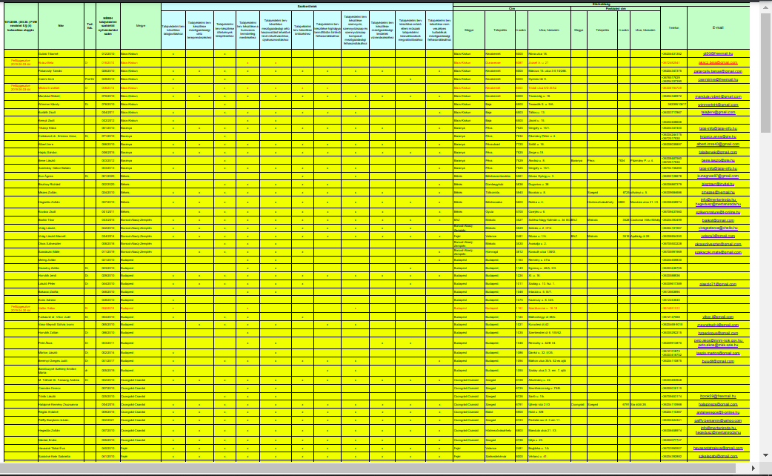
Talajvédelmi Szakértői Nyilvántartás
Termőföldön folytatott mezőgazdasági tevékenységekkel, vagy a termőföld igénybevételével járó, arra hatást gyakorló beruházásokkal és tevékenységekkel kapcsolatos talajvédelmi követelmények meghatározásához talajvédelmi terv készítése szükséges. Talajvédelmi tervet csak megfelelő jogosultsággal rendelkező talajvédelmi szakértő készíthet.
Nemzeti Élelmiszerbiztonsági Hivatal
https://portal.nebih.gov.hu/-/talajvedelmi-szakertoi-nyilvantartas

Slide 62
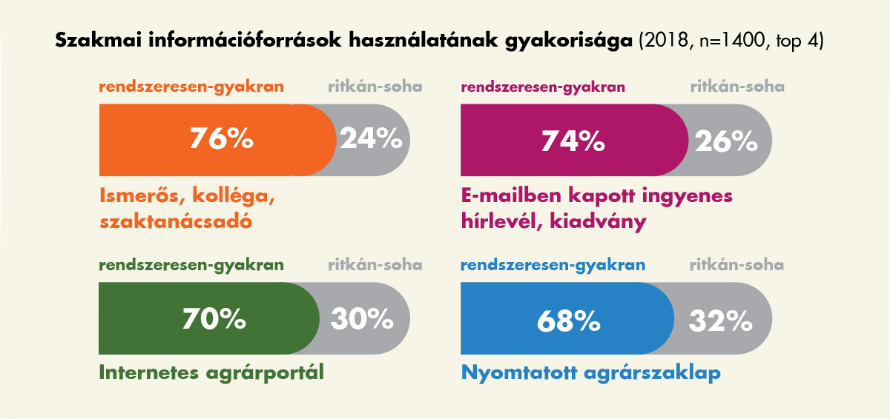
Média szolgáltatások
Kép forrása: https://agrostratega.blog.hu/2019/04/12/szakmai_informacioforrasok_a_mezogazdasagban#more14759904

Slide 63
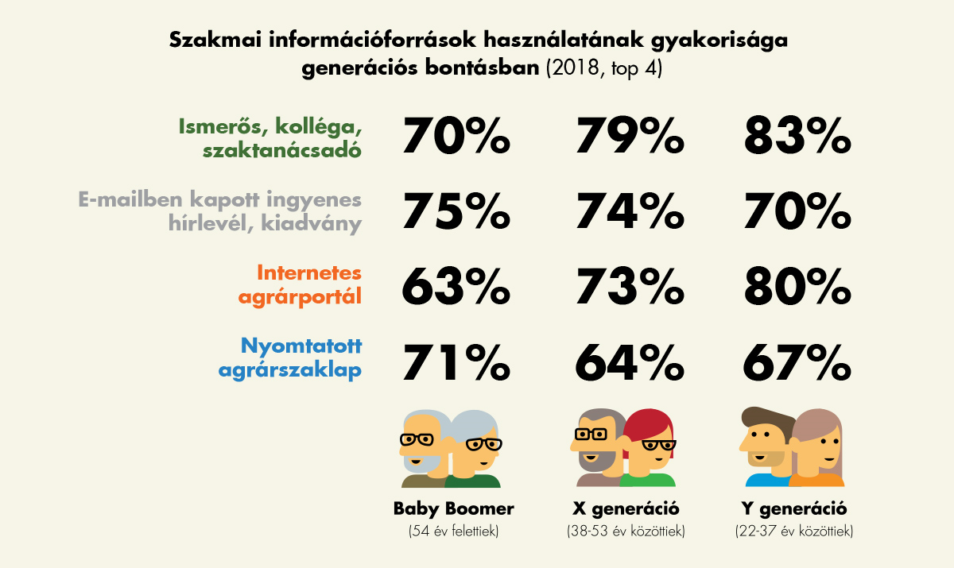
Média szolgáltatások
Kép forrása: https://agrostratega.blog.hu/2019/04/12/szakmai_informacioforrasok_a_mezogazdasagban#more14759904

Slide 64
Összefoglalás
Az agrárium számos területén megjelentek a digitális megoldások
A szektor „robbanás” előtt áll
Mind a növénytermesztés, mind az állattenyésztés esetében számos program és eszköz elérhető már
A mezőgazdasági megoldások többsége az ipari megoldásokon alapszik
Elsősorban a hatékonyság növelésében segíti az ágazatot
Akár 30%-os növekedés is elérhető
A digitalizáció nem lesz megkerülhető
A jövőben az adatalapú mezőgazdasági tervezés és irányítás veszi át a szerepet

Slide 65
Gyakorlati jellegű kérdések
A digitalizáció ………………. körű értelmezésébe beleértünk minden IT szolgáltatáson alapuló technológát.
2. A gazdálkodók mindössze ……..%-a használja egyes elemeit a digitális szolgáltatásoknak
3. A szenzoros megoldások három területen, az automatizáció, az input anyagok kijuttatása és a …………….. szenzorok esetében terjedtek el a leginkább.
4. Nemzeti Agrárgazdasági Kamara (NAK) által üzemeltetett ……………………………. 2018. május 1-jén összesen 986 talajgenerátorral kezdte meg a védekezést, amelyek közül 222 automatikus működtetésű.
5. A mezőgazdasági termelők részére a gazdálkodáshoz szükséges adatok, információk és tudás biztosítása közvetlen támogatást jelent. A megalapozott gazdasági döntések ágazati szintű, mérhető …………………………………… jelenthetnek.
6. A megfelelően felhasznált ………………… magyarázatot adhat a felhasználók fogyasztói és információs viselkedésére, segítséget nyújthat piacok felméréséhez, javíthatja a marketing- és értékesítési kampányokat, támogatást adhat az ár képzésnél és optimalizálhatja a logisztikai folyamatokat és az árufolyamot.

Slide 66
Felhasznált irodalmi hivatkozások jegyzéke I.
Agronapló: A precíziós állattenyésztés: ÁLOM, vagy VALÓSÁG? – SMARTFARM 2018 (2018)
AgroVIR rendszer ismertető anyagai – Agrovir.hu (2019)
Baasandavaa Ankhbayar: AgroApp – egy új növényvédőszer-kereső applikáció (2018)
BUSINESS OPPORTUNITIES IN PRECISION FARMING - Roland Berger Strategy Consultant, (2015)
B. Szabó Edina: Hatékony vállalati működés (2013)
David Shamah: Israeli startup technologies assits agriculture development (2019)
Digital agriculture empowers farmers (2017)
Digitális Jólét Program, Magyarország Digitális Agrár Stratégiája 2019-2022, 2019
Helló Digitalizáció! Állami Számvevőszék hírportál (2018)
Kyle Dornich: Use of GIS in Agriculture (2017)
Magyar Állattenyésztők Lapja: Kitekintés - Digitalizáció az állattenyésztésben – német tapasztalatok (2017)
Mezőszentgyörgyi Dávid: Digitális megoldás a vidék számára – TÉKA (2019)
NAK: Rakéta helyett ezüst-jodid száll a felhők felé (2018),
Pólya Árpád: Döntéstámogató információforrások az agráriumban (2019)
The Digital Farmer -https://www.thedigitalfarmer.com.au (2019)

Slide 67
Felhasznált irodalmi hivatkozások jegyzéke II.
Trupka Zoltán: Geoinformatika - a Földön kívül is! (2014)
Varga Péter: Digitális Agrár Stratégia beavatkozási rendszere (2018)
https://www.mvh.allamkincstar.gov.hu/ (2019)
https://www.farmobile.com/ (2019)
http://emk.uni-sopron.hu/images/dekani_hivatal/Nyilt_nap/20180126/FoldmeroEsFoldrendezoSzak.pdf (2019)
https://www.agrarszektor.hu/tags/drón/ (2019)
http://www.agrogazda.hu/meteorologiai_allomas/meteobot_pro_-_meteorologiai_adatgyujto_allomas_533 (2018)
https://www.nextfarming.de/hu/ (2019)
http://ivsz.hu/agrarinformatika/digitalis-agrar-strategia/ (2019)
http://www.kormany.hu/download/d/26/51000/Magyarország%20Digitális%20Agrár%20Stratégiájának%20tervezete_%20összefoglaló.pdf (2019)
https://www.origo.hu/gazdasag/galeria/20180904-digitalis-megoldas-afrika-applikacio-mezogazdasag.html (2018)
https://agraragazat.hu/hir/intelligens-digitalis-szemuveg-mezogazdasagban (2018)
http://ecolounge.hu/zoldmotor/ot-pelda-arra-hogy-a-digitalis-technologia-hogyan-forradalmasitja-a-mezogazdasagot (2019)
https://www.met.hu/idojaras/agrometeorologia/elemzes/ (2019)

Slide 68
Fogalomtár
Digitalizáció: Az analóg technológiák digitális technológiákkal való felváltása. Eddig analóg területeken informatikai eszközök alkalmazásának bevezetése.
„Mezőgazdaság 4.0”: A digitális agrárgazdaság, szűkebb értelemben a precíziós mezőgazdaság, az információs és kommunikációs technológiák (IKT), a nagytömegű adatok gyűjtésére, feldolgozására alapuló döntéstámogatás, továbbá az automatizálás és a robotizáció egyre szorosabb összefonódását, illetve a termelés, az üzemirányítás, a termékpályák üzleti modelljeinek megváltozását eredményező technológiai és vezetés-irányítási reform összefoglaló neve.
Evapotranszspiráció: Egy adott termőhelyi (ökoló­giai) egység vízfogyasztása, amely magában fog­lalja a felszíni párolgást, vagyis az evaporációt, valamint a vegetáció által felhasznált és kibocsá­tott transzspirációs víz együttes mennyiségét.
Big Data: A régi és új technológiák szintézise, amely képes biztosítani a nagymennyiségű és gyorsan változó adatokat, azok feldolgozását és ha szükséges, akkor az azokra adott válaszadást, reakciót.

Slide 69
TAG-ek
Digitalizáció
Agrárium
Növényvédelem
Talajvédelem
Időjárás
Drón
ERP
BIG data
GDPR
E-közigazgatás
Digitális Agrár Stratégia
Média
TÉKA

